Slide 1
توپولوژی جدید مدار BD-WTA در شکل 2 نشان داده شده است ازسیگنالهای ورودی V_{in1} و V_{in2} در پایانه های بالک ترانزیستورهای M₁ و M₂ استفاده شده است. بنابراین امپدانس ورودی پایانه های ورودی in₁، in₂ بسیار بالا می باشد، زیرا ازبالک های ترانزیستورهای MOS به عنوان ورودیهای BD-WTA استفاده شده است. ترانزیستورهای M₁₁, M₇, M₈, M₉ و M₁₀ به عنوان آئینه جریان خروجی متعدد عمل کرده و از سورس جریان ثابتI_{bias} برای هر شاخه از مدار استفاده می کنند.
14/37
نتیجه گیری
نتایج شبیه سازی
یکسوساز
LV LP WTA
مقدمه
چکیده

Slide 2
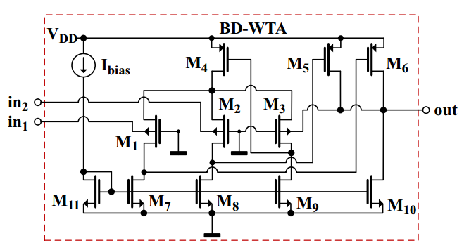
شکل 2. شمایی از ساختارCMOS جدید مدارBD-WTA را نشان می دهد.
15/37
نتیجه گیری
نتایج شبیه سازی
یکسوساز
LV LP WTA
مقدمه
چکیده

Slide 3
توپولوژی مدار را می توان به دو آمپلی فایر دو مرحله ای مشابه تقسیم نمود. آمپلی فایر اول توسطM₁, M₃, M₄, M₇, M₉, M₆ و M₁₀ ساخته شده است که M₁, M₃, M₄ مرحله ورودی را تشکیل داده، M₇–M₉ بار فعال مرحله اول می باشند در حالیکه M₆, M₁₀ مرحله دوم می باشند که مسئولیت اجرای تقویت ولتاژ زیاد را برعهده دارند. مراحل ورودی هر دو آمپلی فایر توسط جفت تفاضلی pMOS bulk-driven ساخته شده است که با استفاده از پیرو ولتاژ فلیپ بایاسی شده اند.
16/37
نتیجه گیری
نتایج شبیه سازی
یکسوساز
LV LP WTA
مقدمه
چکیده

Slide 4
آمپلی فایر دوم توسطM₂, M₃, M₄, M₈, M₉, M₅ و M₁₀ شکل گرفته است که M₂, M₃, M₄ مرحله ورودی ، M₈–M₉ بار فعال مرحله اول و M₅–M₁₀ دومین مرحله تقویت را نشان می دهند. ترانزیستور M₄ که به عنوان سورس جریان دنباله ای عمل می کند به هر دو مرحله ورودی تعلق دارد. همچنین بدیهی به نظر می رسد که هر دو آمپلی فایر داری ترانزیستور مشترک M₃ می باشند که به هر دو جفت تفاضلی M₁–M₃ و M₂–M₃ تعلق دارد، در حالیکه ولتاژ خروجی به سمت پایانه بالک فیدبک (بازخورد) می شود.
17/37
نتیجه گیری
نتایج شبیه سازی
یکسوساز
LV LP WTA
مقدمه
چکیده

